Slide 1
Курсовая работа
Тема: Анализ и моделирование новостного сайта
Выполнил: Рахманюк Дмитрий TI-186

Slide 2
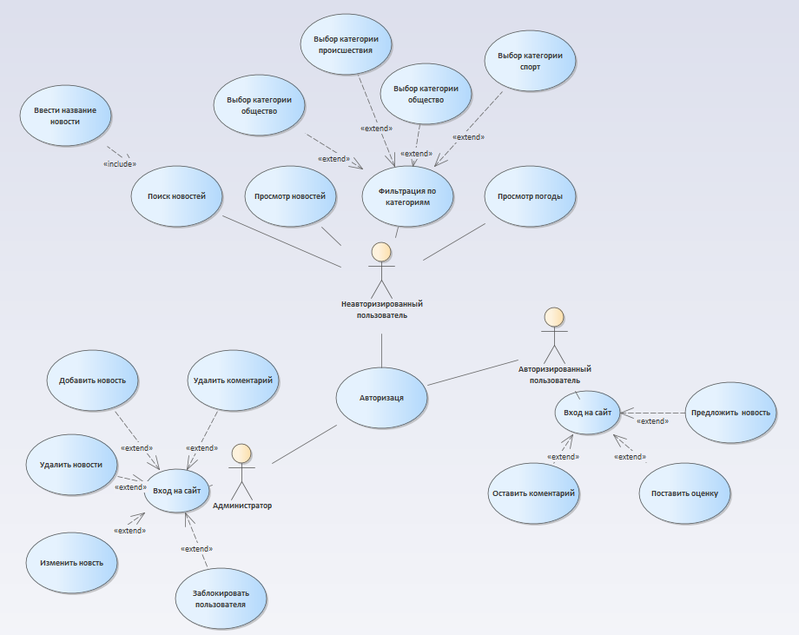
Диаграмма вариантов использования
На данной диаграмме прдставлены возможности всех типов пользователей

Slide 3
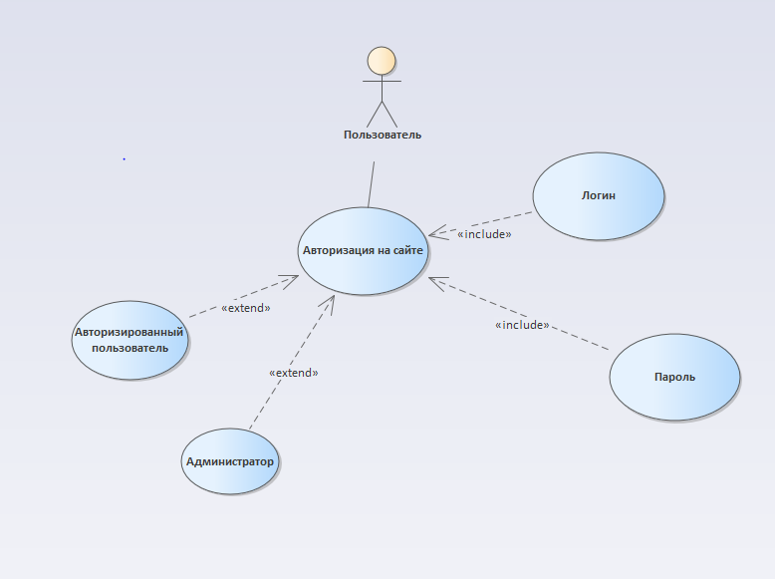
Диаграмма вариантов использования
Процесс авторизации на сайте

Slide 4
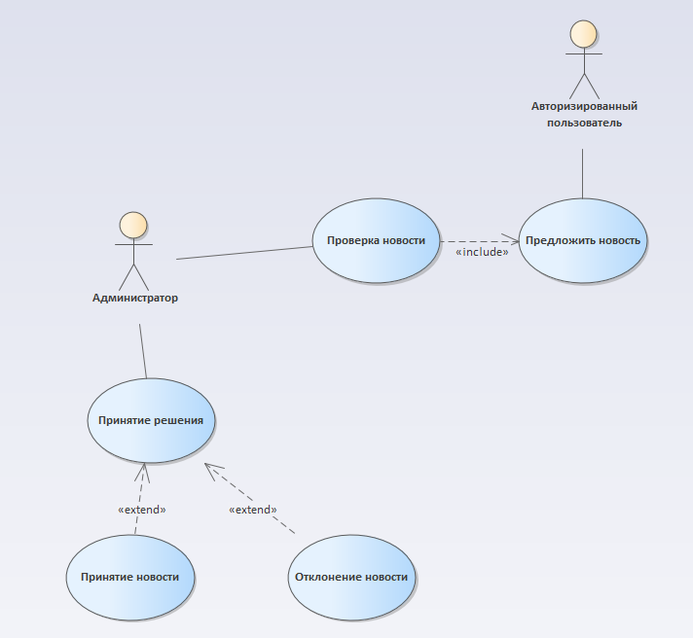
Диаграмма вариантов использования
Предложение новости с проверкой модератором

Slide 5
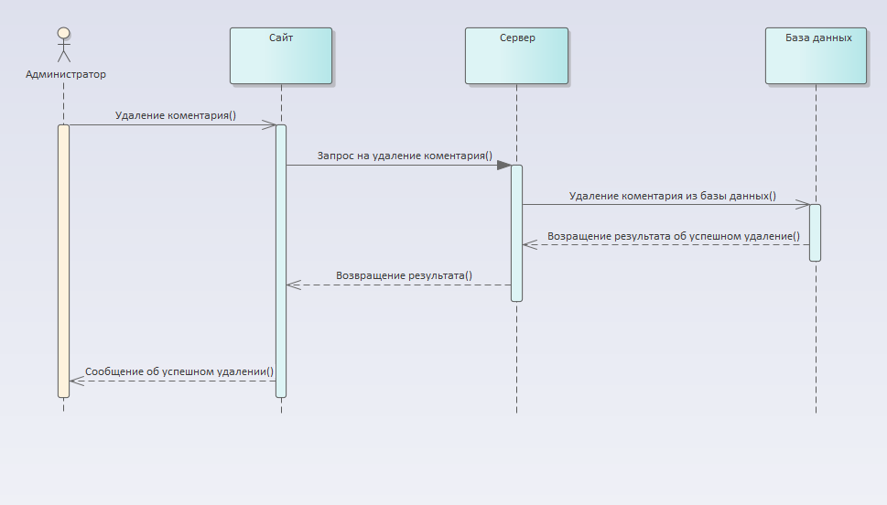
Диаграмма последовательности
Удаление коментария пользователя

Slide 6
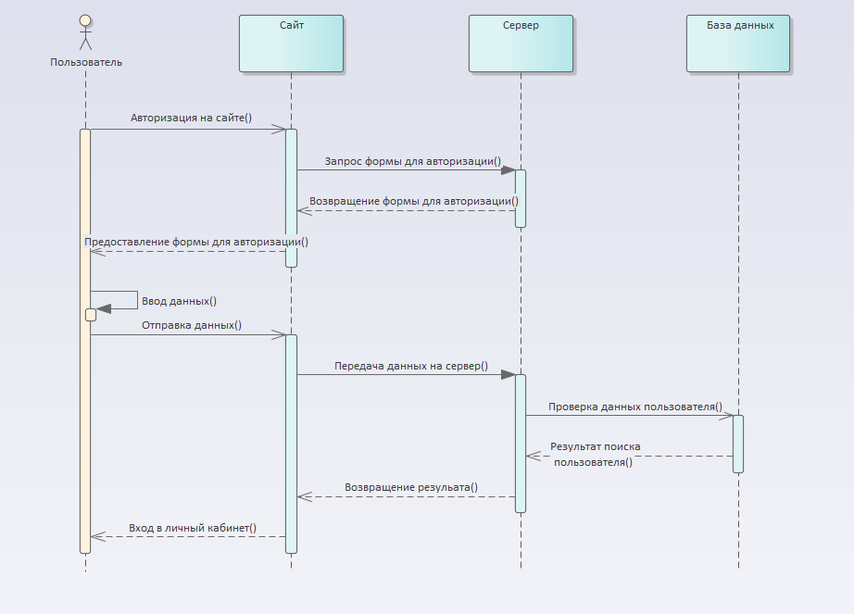
Диаграмма последовательности
Процесс авторизации на сайте

Slide 7
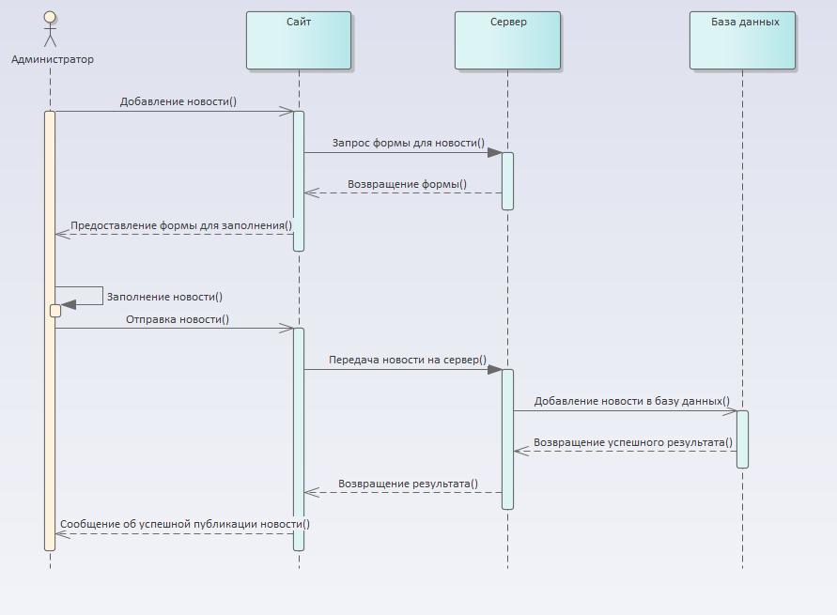
Диаграмма последовательности
Процесс добавления новости

Slide 8
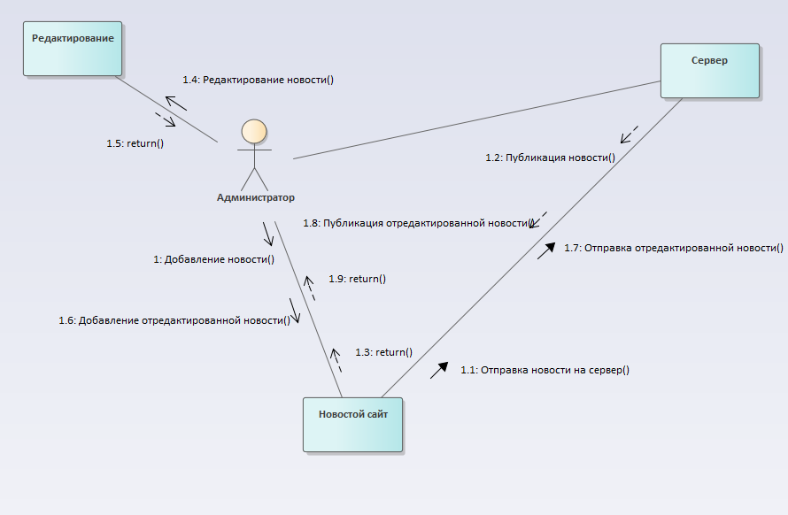
Диаграмма коммуникаций
Процесс добавление новсти с последующим ее редактированием

Slide 9
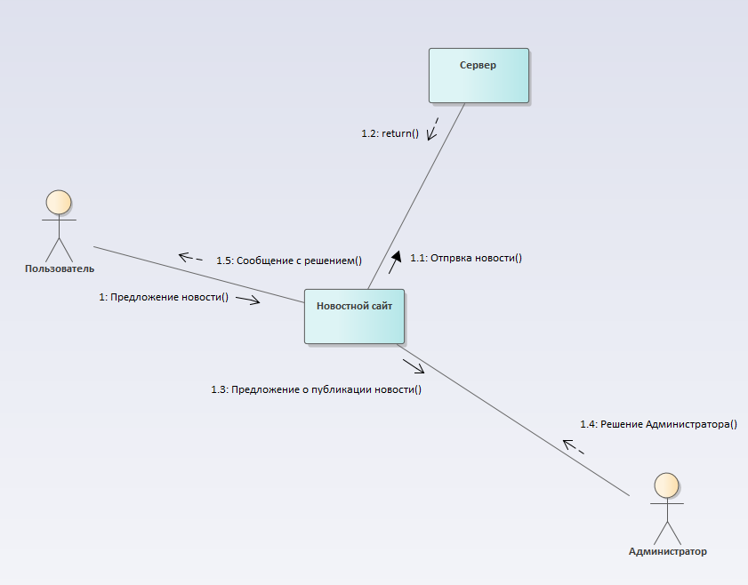
Диаграмма коммуникаций
Предложение о публикации новости

Slide 10
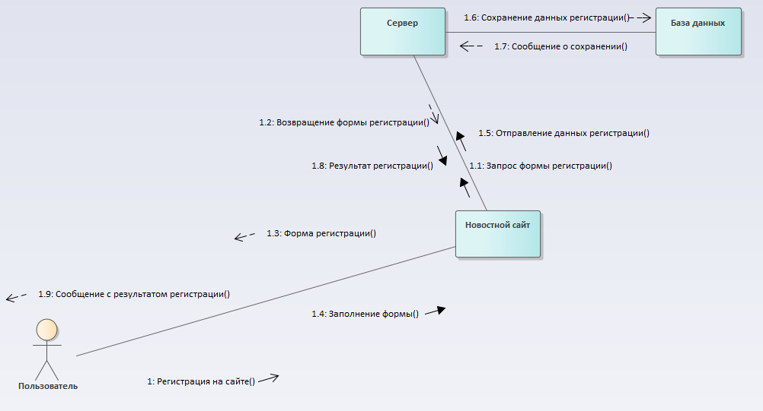
Диаграмма коммуникаций
Процесс регистрации на сайте

Slide 11
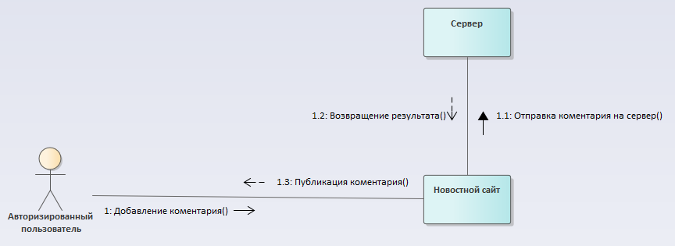
Диаграмма коммуникаций
Процесс добавления коментария к новости

Slide 12
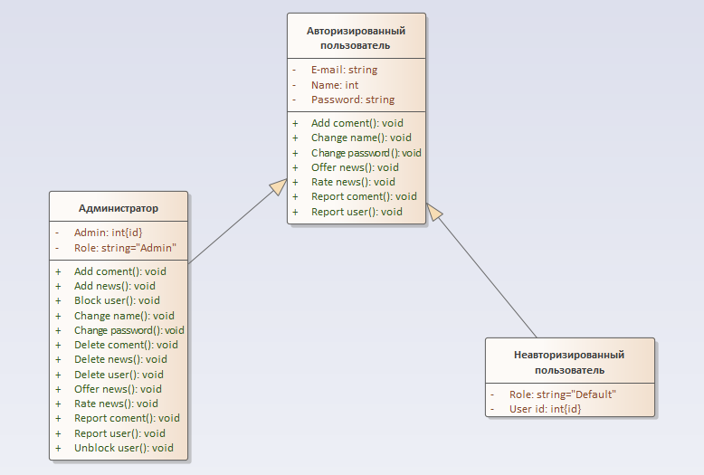
Диаграмма классов
Разделение пользователей на классы

Slide 13
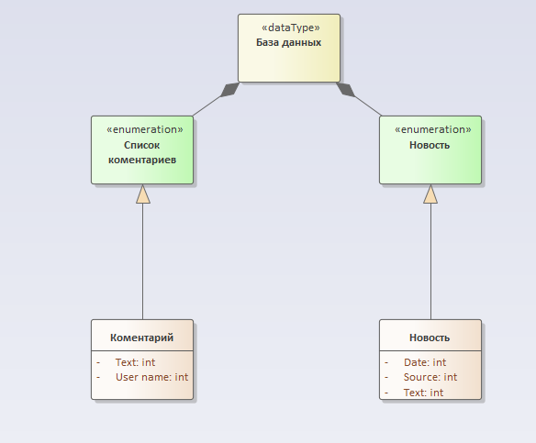
Диаграмма классов
Хранение информации в базе данных

Slide 14
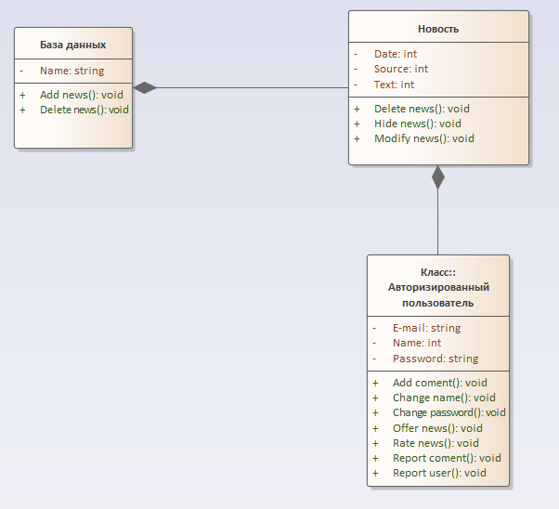
Диаграмма классов
Зависимось новостей от базы данных

Slide 15
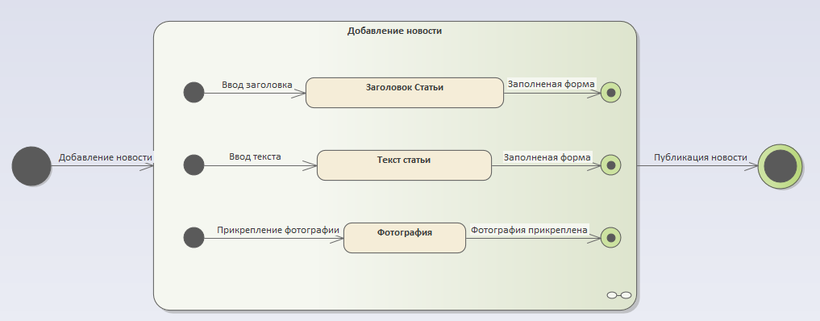
Диаграмма состояний
Процесс добавления новости на сайт

Slide 16
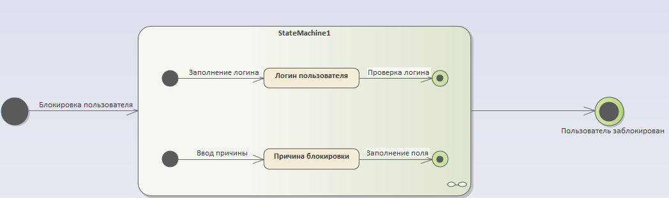
Диаграмма состояний
Процесс блокировки пользователя

Slide 17
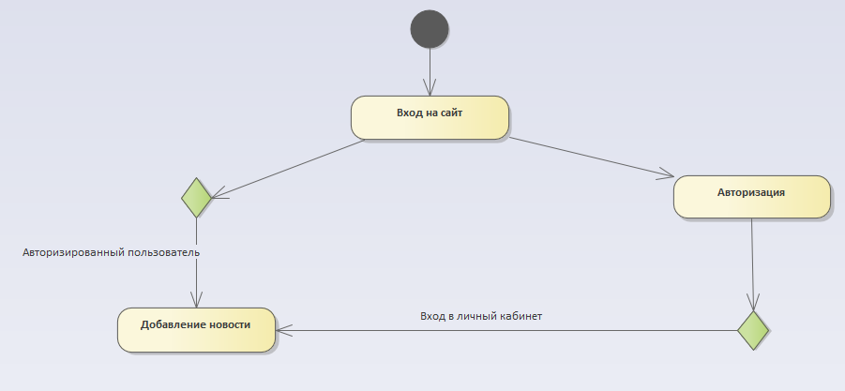
Диаграмма деятельности
Процесс добавления новости на сайт

Slide 18
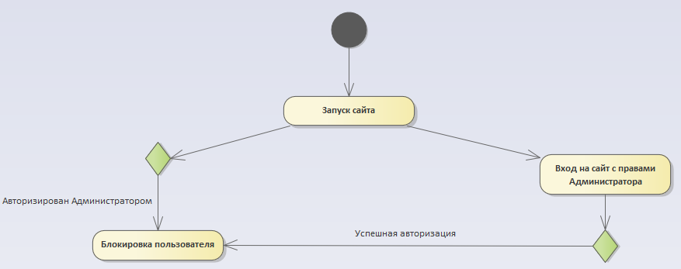
Диаграмма деятельности
Процесс блокировки пользователя

Slide 19
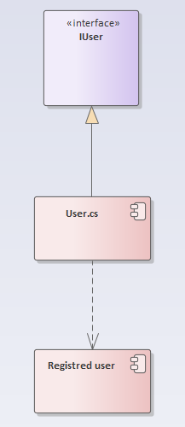
Диаграмма компонентов
Реализация зарегистрированного пользователя

Slide 20
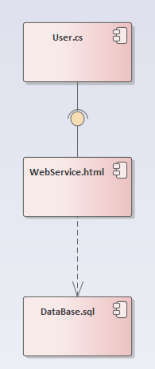
Диаграмма компонентов
Зависимость веб сервиса и базы данных

Slide 21
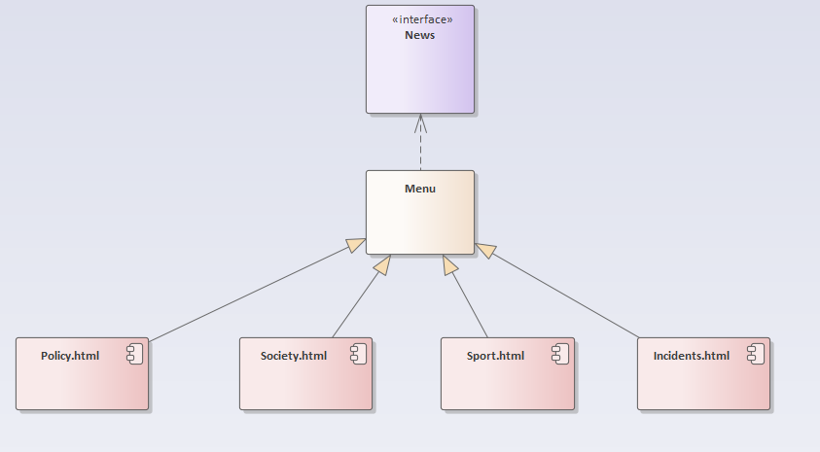
Диаграмма компонентов
Интерфейс вкладки новости

Slide 22
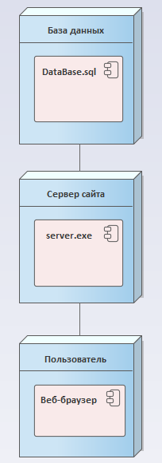
Диаграмма развертывания
Физическое представление связи БД,сервера и пользователя

